Slide 1
KOEFISIEN VARIASI

Slide 2
DEFINISI
Koefisien variasi (KV) atau koefisien variasi ialah perbandingan antara simpangan standar dan harga atau nilai rata-rata yang dinyatakan dengan persentase.
Koefisien variasi berguna untuk mengamati variasi data atau sebaran data dari rata-rata hitungnya; dalam pengertian jika koefisien variasinya semakin kecil, datanya semakin seragam (homogen). Sebalikny, jika koefisien variasinya semakin besar, datanya semakin heterogen.

Slide 3
Koefisien variasi memiliki rumus sebagai berikut :
KV = ơ/µ X 100 %, untuk populasi
Kv = S/X X 100 %, untuk sampel
Keterangan :
KV = Koefisien Variasi
S = Simpangan baku
x = Rata-rata
Jika ada dua kelompok data dengan KV₁ dan KV₂ di mana KV₁ > KV₂, maka kelompok pertama lebih bervariasi atau lebih heterogen daripada kelompok kedua.

Slide 4
CONTOH SOAL :
Harga 5 mobil bekas masing-masing adalah Rp 4.000.000, Rp 4.500.000, Rp 5.000.000, Rp 4.750.000, serta Rp 4.250.000 dan harga 5 ayam masing-masing Rp 600, Rp 800, Rp 900, Rp 550, dan Rp 1000. Hitunglah simpangan baku harga mobil (s_{m}) harga ayam (s_{a}). Mana yang lebih bervariasi (heterogen), harga mobil atau harga ayam ?

Slide 5
PENYELESAIAN :
µ_{m} = (4.000.000 + 4.500.000 + . . . + 4.250.000)
= Rp 4.500.000
s_{m} = ∑(X_{i} - µ_{a})² = Rp 375.000 ( lihat slide 6)
µ_{a} = (600 + 800 + . . .+ 1.000)
= Rp 770
s_{a} = ∑(X_{i} - µ_{a})² = Rp 192,38 ( lihat slide 6)
KV_{m} = ơ/µ X 100%
= 375.000/4.500.000 x 100%
= 8,33 %
KV_{a} = ơ/µ X 100%
= 192,38/770 x 100%
= 24,98%
Karena KV_{a} > KV_{m} , ini berarti harga ayam lebih bervariasi (heterogen) dibandingkan harga mobil.

Slide 6
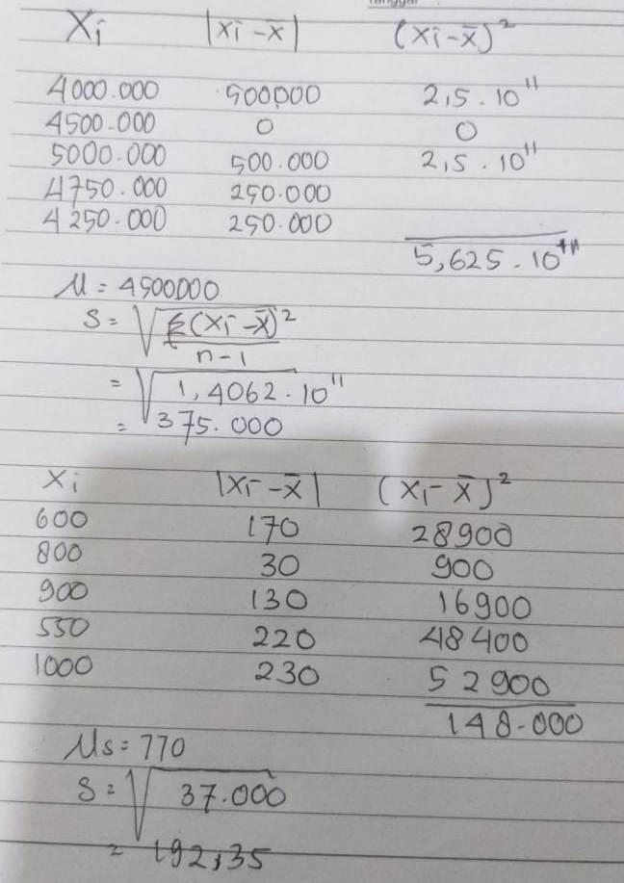

Slide 7
Nilai | f_{i}
52 - 58 59 - 65 66 - 72 73 - 79 80 - 86 87 - 93 94 - 100 | 2 6 7 20 8 4 3

Slide 8
Nilai | x_{i} | f_{i} | f_{i} x_{i} | x_{i}² | f_{i} x_{i}²
52 – 58 59 – 65 66 – 72 73 – 79 80 – 86 87 – 93 94 – 100 | 55 62 69 76 83 90 97 | 2 6 7 20 8 4 3 | 110 372 483 1520 664 360 291 | 3025 3844 4761 5776 6889 8100 9409 | 6050 23064 33327 115520 55112 32400 28227
Jumlah | 50 | 50 | 3800 |  | 293700

Slide 9
KV_{m} = ơ/µ X 100 %
cari dulu ơ = standar deviasi
Cari dulu µ = rata-rata
Baru bisa dicari KV

